Slide 1
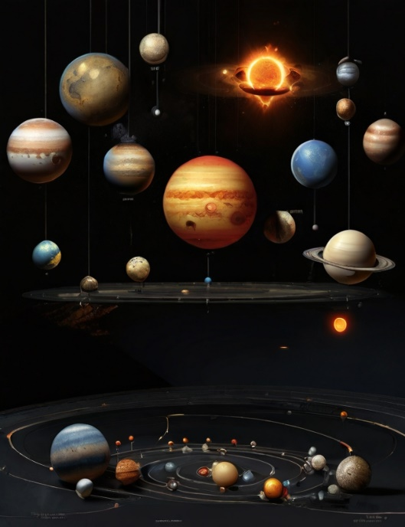
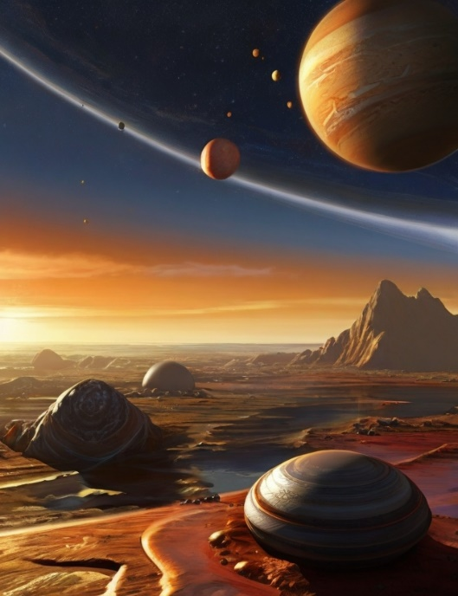
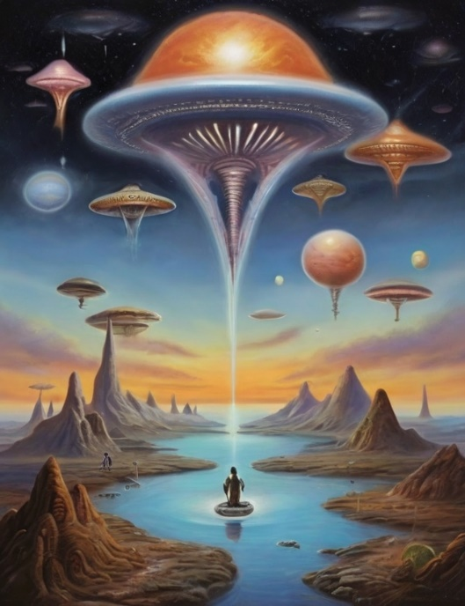

Rys. Leonardo AI
Czy istnieje życie
na innych planetach?
Katedra Dydaktyki Fizyki i Pracowania Pokazów Fizycznych
Instytut Fizyki, UMK Toruń
02.2024 r.
Grzegorz Karwasz,
Kamil Fedus, Mikołaj Karawacki, Andrzej Karbowski,
Waldemar Krychowiak, Krzysztof Rochowicz

Slide 2
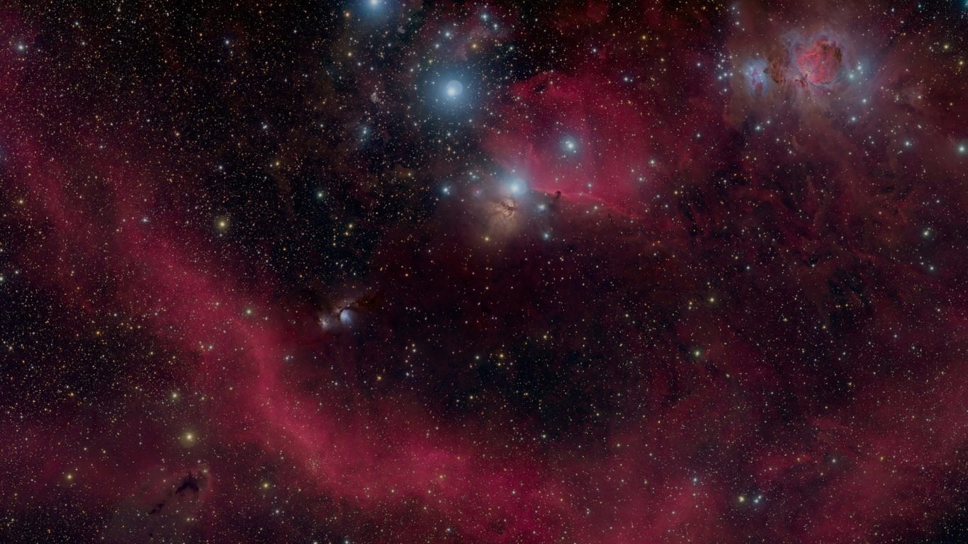
Nicolao Copernico:
"Che cosa è più bello del cielo?"
„Nebulosa” di Barnard (costellazione di Orione)

Slide 3
Planety, czyli błądzące gwiazdy
G. Karwasz, Toruński po-ręcznik do fizyki, Wyd. Nauk. UMK, 2020

Slide 4
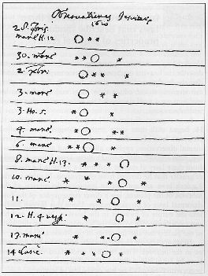
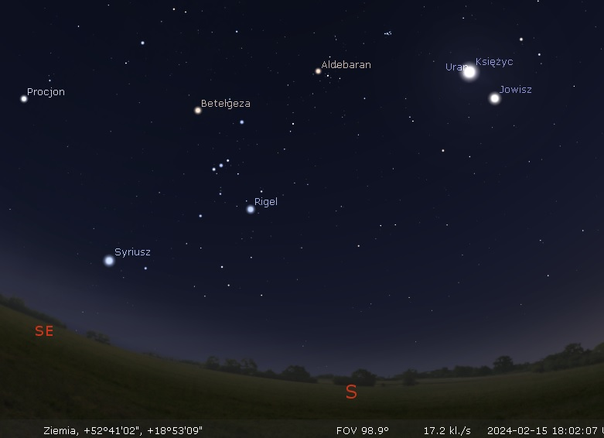
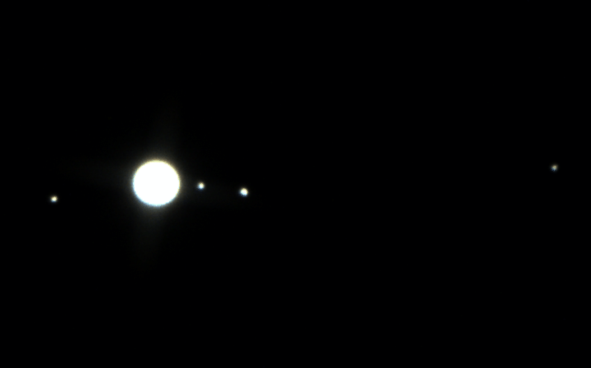
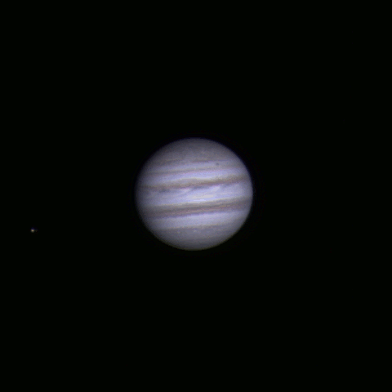
Czy widziałeś już planetę?

Slide 5
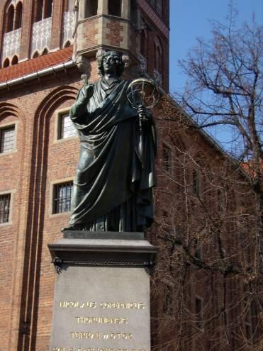
Co zrobił Kopernik?
Terrae motor, solis caelioque stator

Slide 6
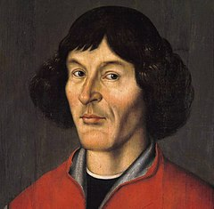
The principle of relativity
Dlaczego nie mamy powiedzieć jasno, że to zjawisko codziennego obrotu jest na niebie czymś pozornym, a na Ziemi rzeczywistością i że rzecz ma się tutaj tak właśnie, jak to wyraził Eneasz, gdy mówi u Wergiliusz: „My odbijamy od portu, a ląd się cofa i miasta”?
Bo gdy okręt płynie po spokojnym morzu, wszystko, co jest na zewnątrz, widzą płynący na nim ludzi tak, jakby właśnie to poruszało się na podobieństwo ruchów okrętu, a – na odwrót – zdaje im się, że sami ze wszystkim, co jest z nimi, stoją w miejscu.
Tak samo bez wątpienia może się mieć rzecz w wypadku ruchu Ziemi i sprawiać wrażenie, że to cały obraca się świat.

Slide 7
Ziemia to jedna z planet (!)
Skoro zatem nic nie stoi na przeszkodzie, by przyjąć ruchomość Ziemi, sądzę, że teraz trzeba się zastanowić, czy przystoi jej również wielość ruchów, tak, by ją można uważać za jedną z planet. Bo tego, że nie jest ona środkiem wszystkich obrotów, dowodzi ruch planet wyraźnie nierównomierny i zmienne ich odległości od Ziemi, których nie można wytłumaczyć za pomocą koła współśrodkowego z Ziemią.
Skoro więc istnieje większa ilość środków, nie bez przyczyny może ktoś mieć wątpliwości również co do środka wszechświata, czy mianowicie jest nim środek ciężkości ziemskiej, czy jakiś inny.
Ja w każdym razie mniemam, że środek ciężkości nie jest niczym innym, jak tylko jakąś naturalną dążnością, którą boska opatrzność Stwórcy wszechświata nadała częściom po to, żeby łączyły się w jedność i całość, skupiając się razem w kształt kuli.
A jest rzeczą godną wiary że taka dążność istnieje również w Słońcu, Księżycu i innych świecących planetach, po to, by na skutek jej działania trwały w tej okrągłości, w jakiej się na przedstawiają; a niezależnie od tego w wieloraki sposób wykonują one swe ruchy krążące.
O właśnie! siła ciążenia w pierwszej kolejności utrzymuje planety, Słońce i Księżyc w postaci kuli. A siła ciążenia między Słońcem a planetami jest powodem ruchu planet dookoła Słońca (a Księżyca dookoła Ziemi). Kopernik szuka przyczyn, a nie tylko opisu

Slide 8
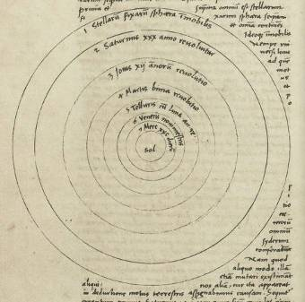
Copernicus system: planets move around Sun
Sol
Merc XXC dias
Venere nove mesi revolutio
Tellurus un anno revolutio
Marte bi-anno revolutio
Iovis XIJ anni revolutio
Saturnus: XXX anno revolutio
Stelle fisse sfera immobile
De revolutionibus orbium coelestits, Norymberga, 1543, str. 16

Slide 9
Uzasadnienie trojakiego ruchu Ziemi
W ogóle trzeba przyjąć, że jest on [ruch Ziemi] trojaki. Pierwszy, który Grecy – jak powiedzieliśmy – nazywają nychtomerinos, to jest ruchem noco-dziennym [dobowym], jest obrotem swoistym dla dnia i nocy, dokonującym się dookoła osi ziemskiej z zachodu na wschód, wobec czego ma się wrażenie, że świat obraca się w przeciwnym kierunku.
Drugi jest roczny ruch środka Ziemi, który zakreśla koło zodiaku dookoła Słońca, również z zachodu na wschód, to jest za porządkiem znaków zwierzyńca, przebiegając – jak powiedzieliśmy – pomiędzy Wenus i Marsem wraz ze wszystkim, co do Ziemi należy [kwiaty, domy, ludzie].
Z kolei zatem idzie ruch nachylenia jako trzeci ruch

Slide 10
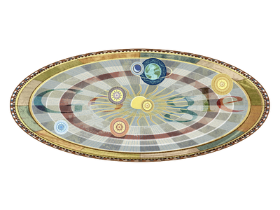
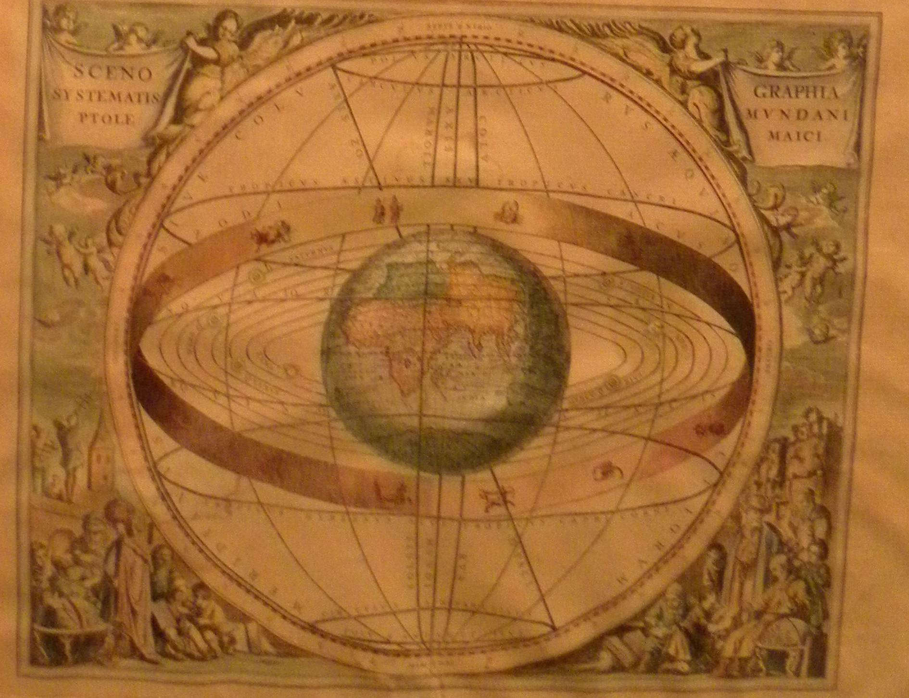
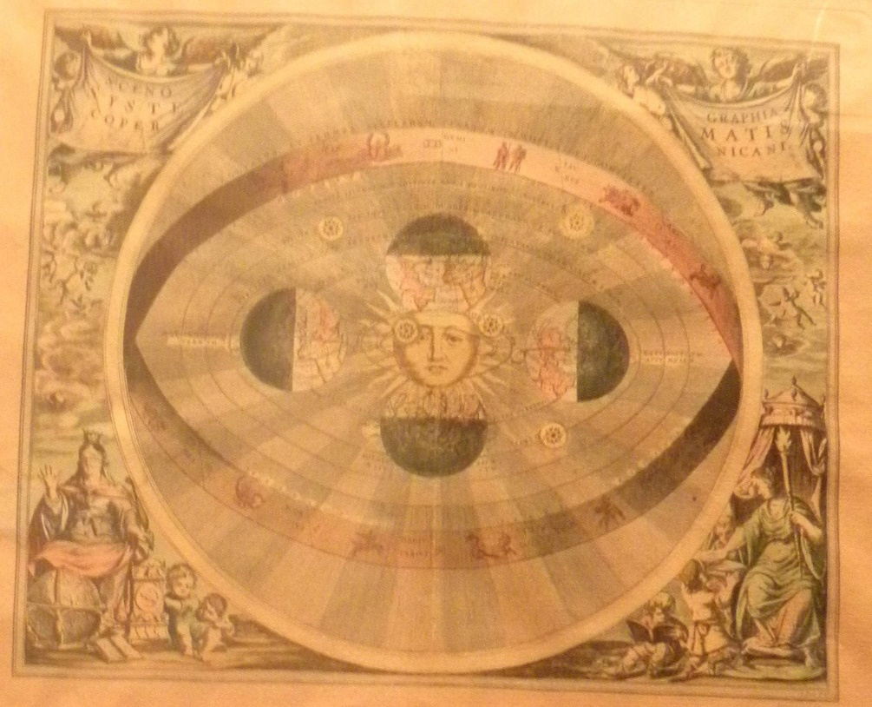
I due sistemi più grandi
https://dribbble.com/shots/5780069-Doodle-for-Nicolaus-Copernicus
Castello Brianza, 17.06.2011, foto Maria Karwasz

Slide 11
Uzasadnienie trojakiego ruchu Ziemi
W ogóle trzeba przyjąć, że jest on [ruch Ziemi] trojaki. Pierwszy, który Grecy – jak powiedzieliśmy – nazywają nychtomerinos, to jest ruchem noco-dziennym [dobowym], jest obrotem swoistym dla dnia i nocy, dokonującym się dookoła osi ziemskiej z zachodu na wschód, wobec czego ma się wrażenie, że świat obraca się w przeciwnym kierunku.
Drugi jest roczny ruch środka Ziemi, który zakreśla koło zodiaku dookoła Słońca, również z zachodu na wschód, to jest za porządkiem znaków zwierzyńca, przebiegając – jak powiedzieliśmy – pomiędzy Wenus i Marsem wraz ze wszystkim, co do Ziemi należy [kwiaty, domy, ludzie].
Z kolei zatem idzie ruch nachylenia jako trzeci ruch

Slide 12
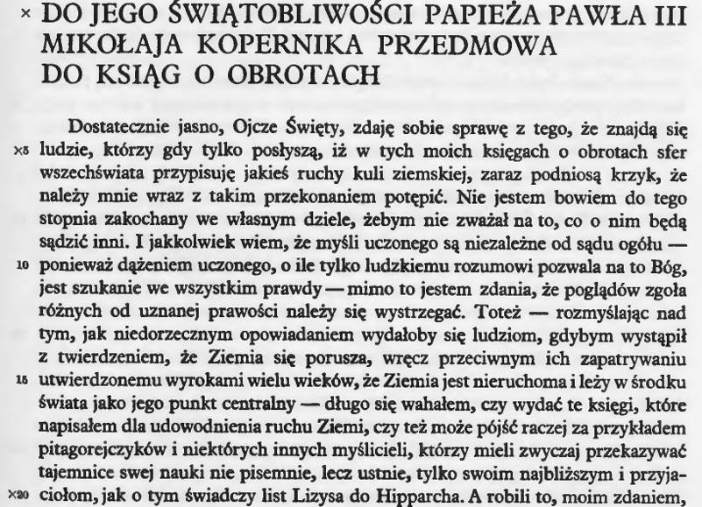
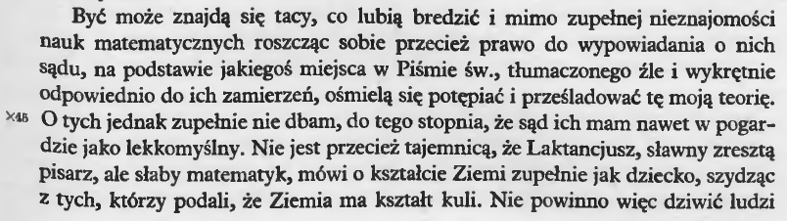
De revolutionibus
http://kpbc.umk.pl/dlibra/applet?content_url=/Content/40131/Licencje_039_09.djvu&handler=djvu&sec=false

Slide 13
Układ Słoneczny: 8 planet i nieco więcej
Cztery planety ‘wewnętrzne’ (0,38-2 AU), ziemskie (tzn. zbudowane z ciężkiej materii, 5g/cm³)
Cztery planety zewnętrzne (5 – 30 AU), giganty gazowe

Slide 14

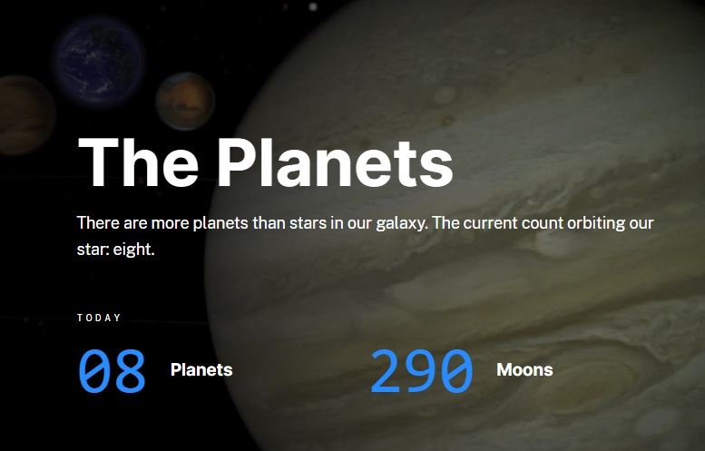
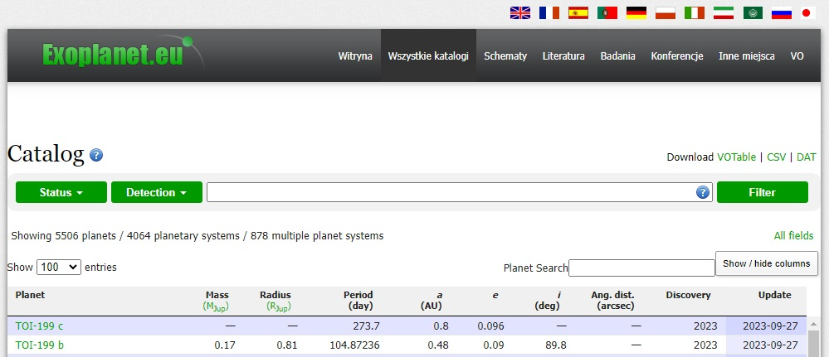
Czym jest planeta?
Chat GPT:
Planeta to ciało niebieskie krążące wokół gwiazdy, mające kształt kulisty i takie, które oczyściło swoją orbitę z innych zanieczyszczeń.
5506 planet w 4064 układach

Slide 16
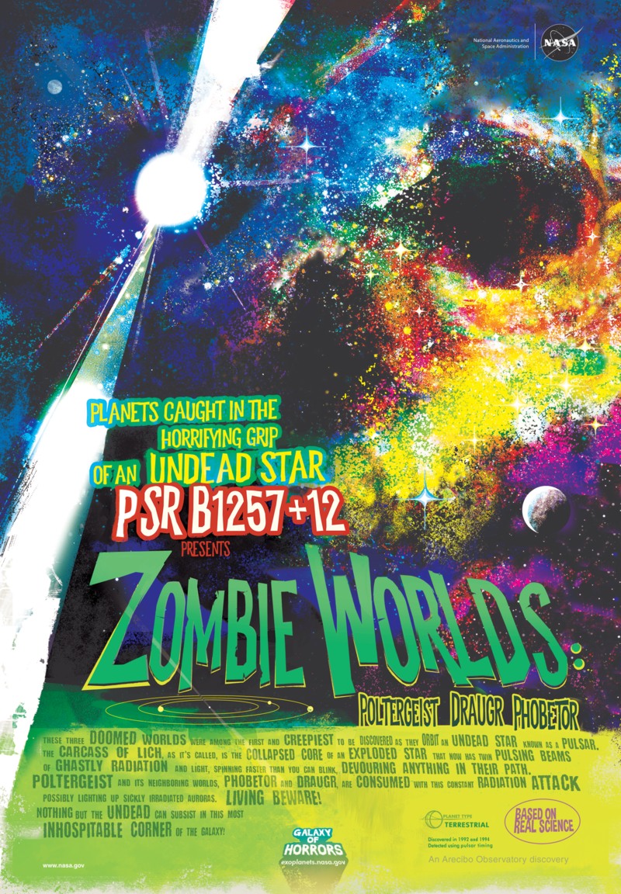
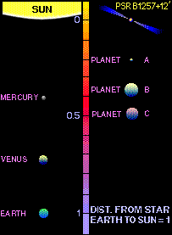
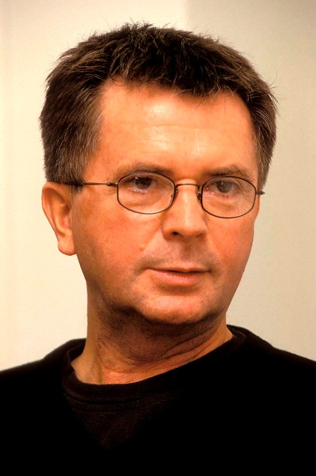
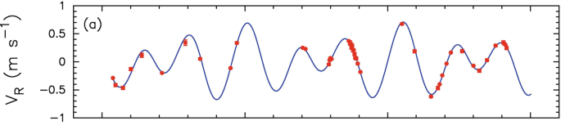
Aleksander Wolszczan
(+D.Frail,1992)

Slide 19
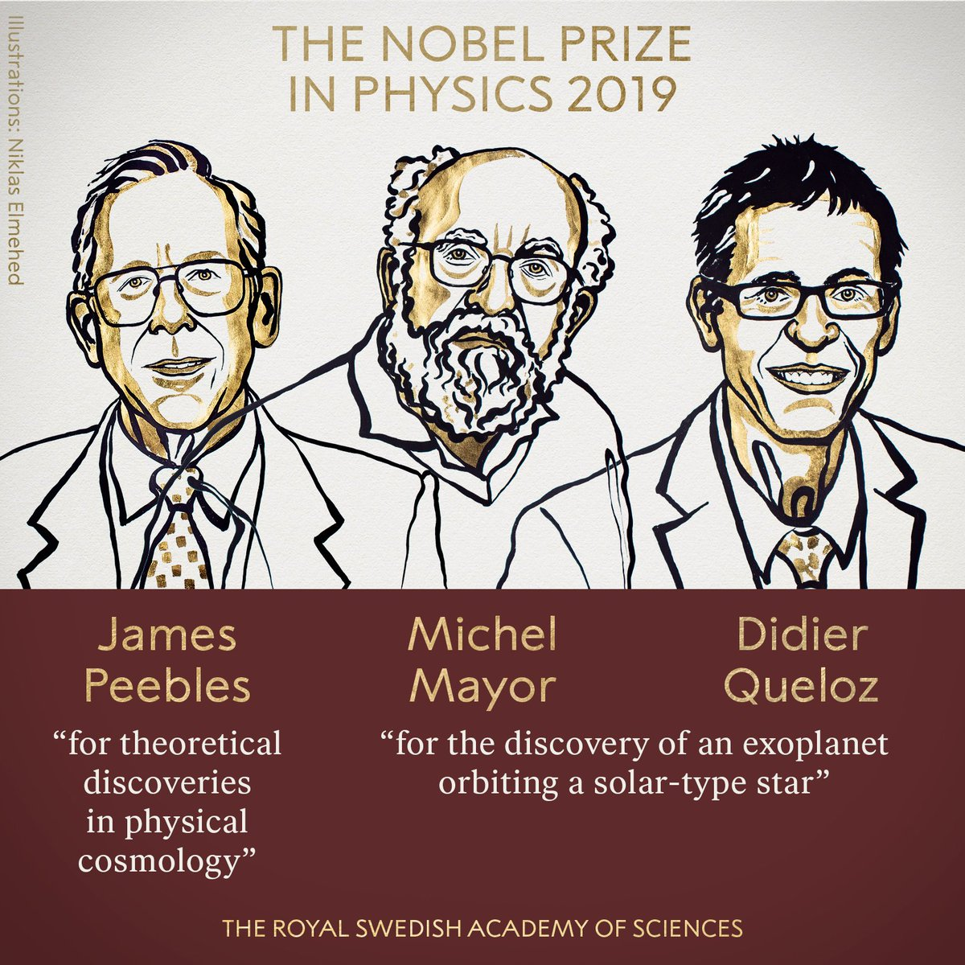
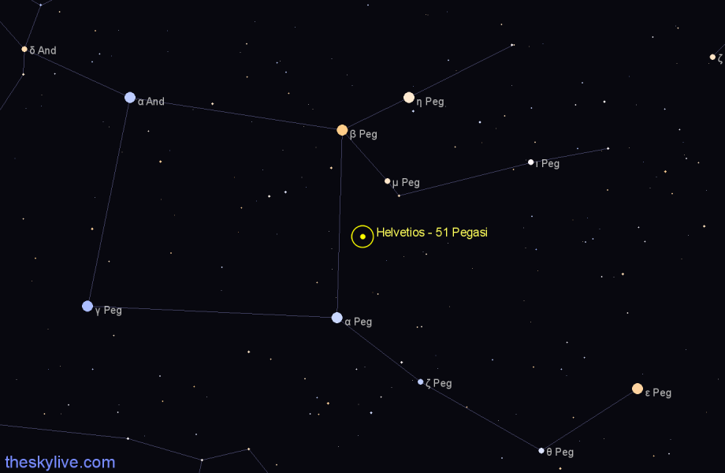
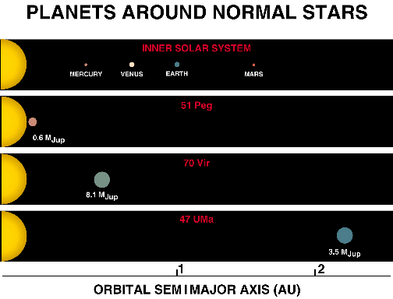
Odkrycie planety wokół gwiazdy podobnej do Słońca - 1995

Slide 20
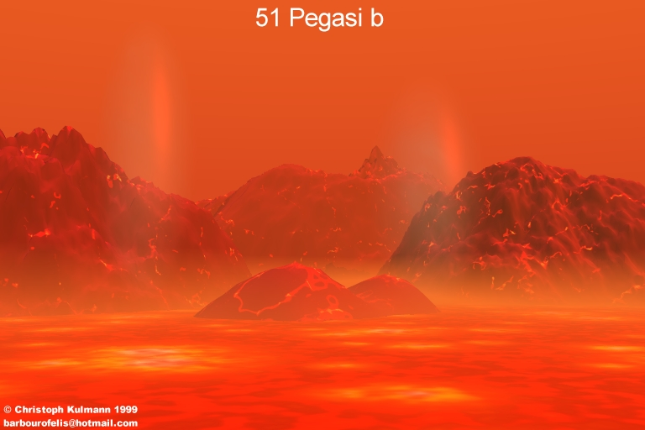
Planety pozasłoneczne
Wolszczan, 1993 – odkrył pierwsze planety wokół gwiazdy neutronowej

Slide 22
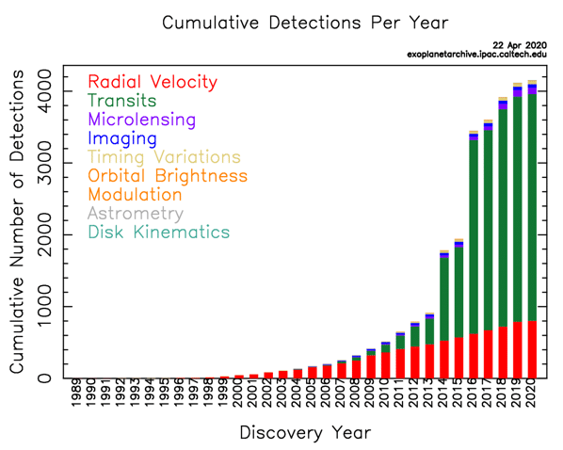
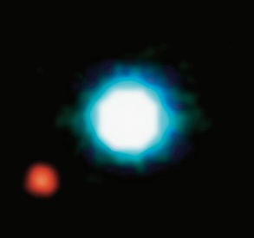
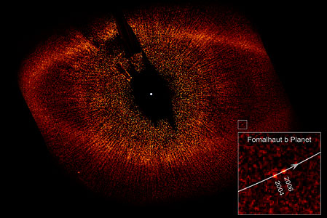
Główne metody poszukiwania
Pomiary położenia linii w widmie gwiazd
Pomiary jasności gwiazd: tranzyty/
Mikrosoczewkowanie grawitacyjne
Bezpośredni obraz

Slide 23
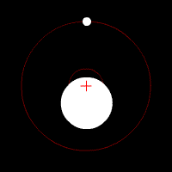
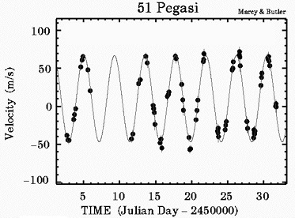
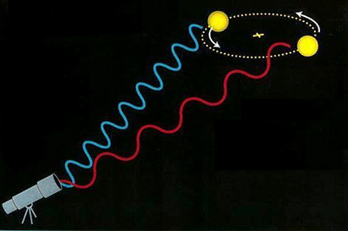
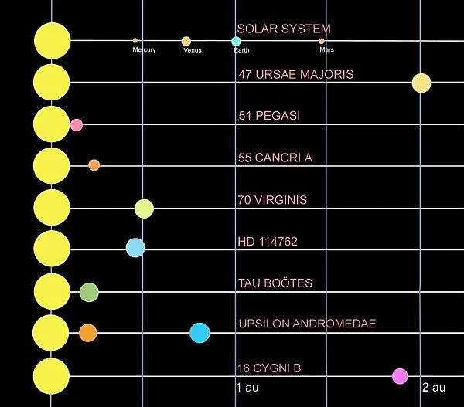
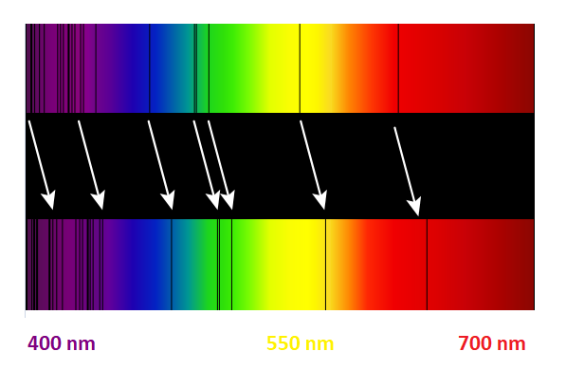
Efekt Dopplera

Slide 24
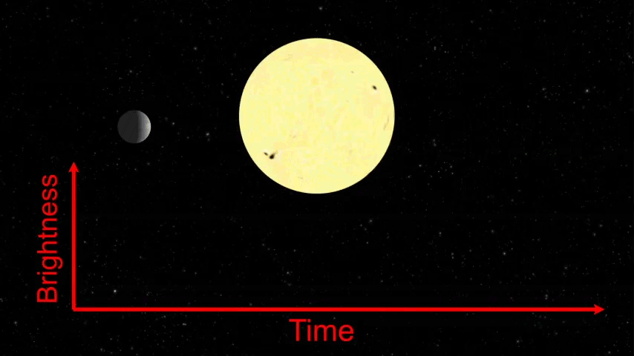
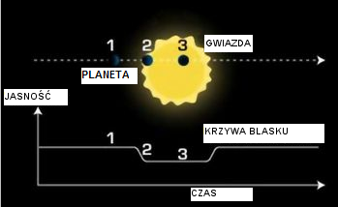
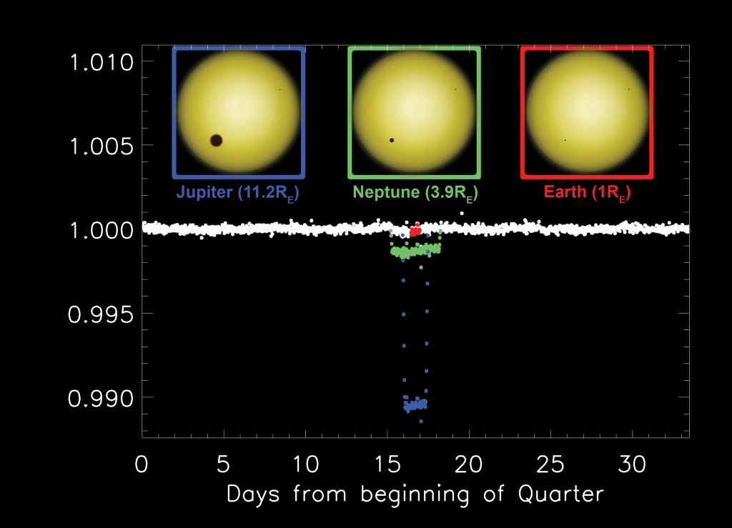
Tranzyty
Pomiar jasności tysięcy gwiazd (dość łatwe!)
Odkrywanie tylko planet odpowiednio ustawionych (i dużych)
Liczne misje kosmiczne (Kepler, TESS, Plato)

Slide 25
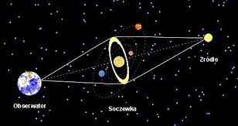
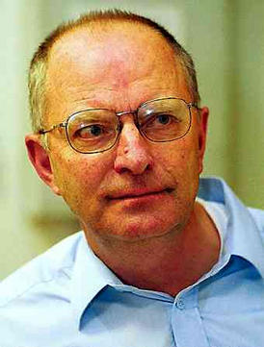
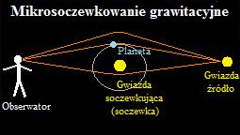
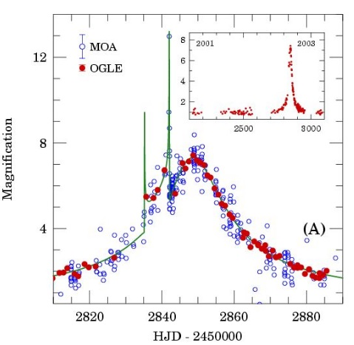
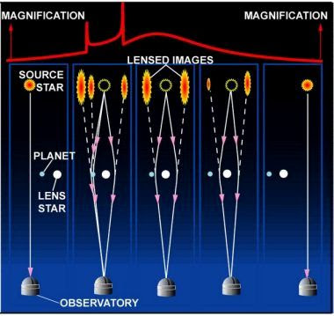
Mikrosoczewkowanie grawitacyjne

Slide 26
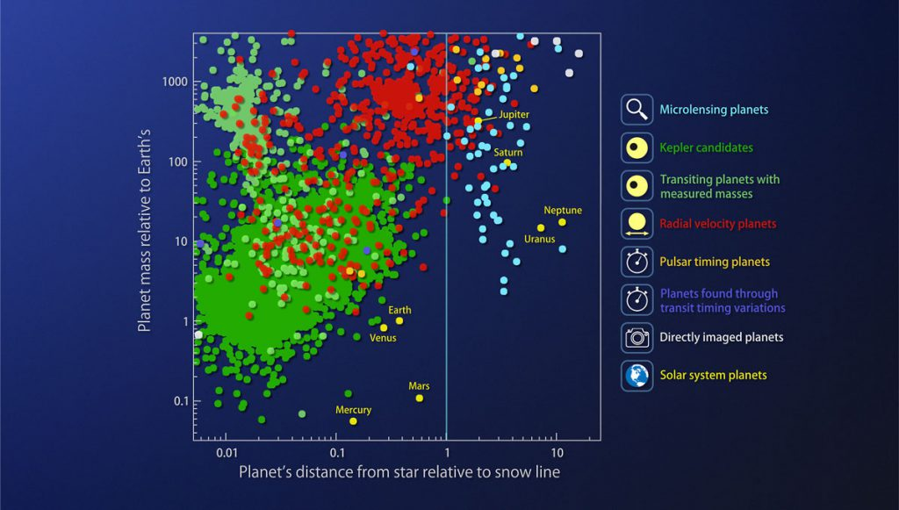
masa
Statystyka odkryć
odległość (au)

Slide 27
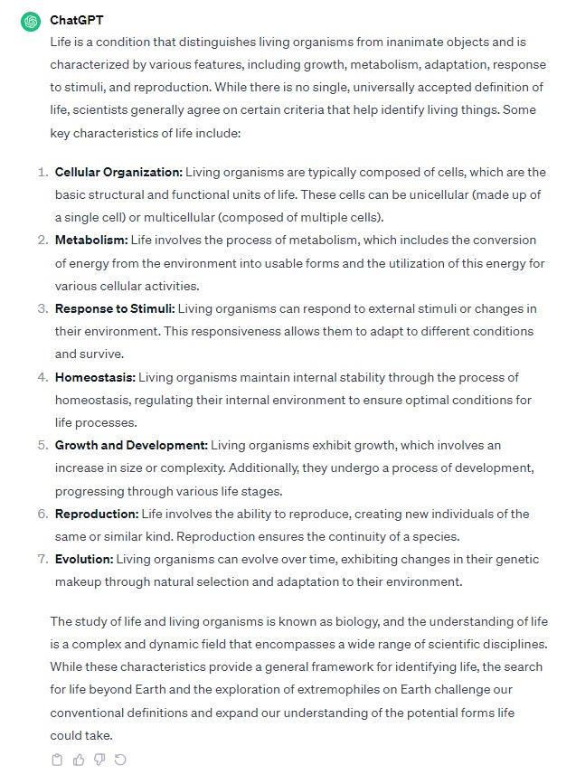
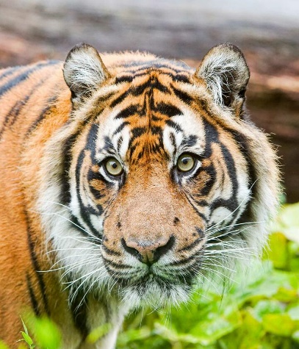
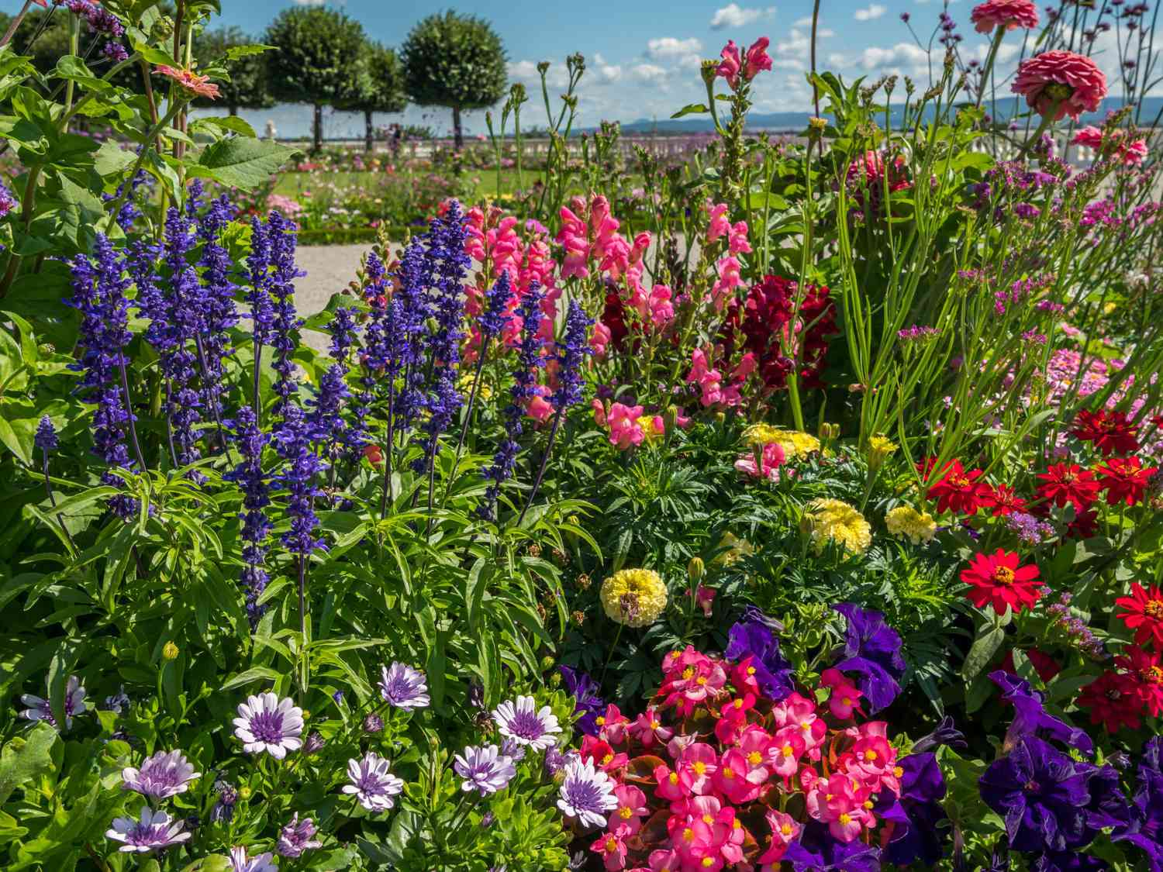
Czym jest życie?
Życie to stan odróżniający organizmy żywe od obiektów nieożywionych
i charakteryzujący się różnymi cechami, w tym wzrostem, metabolizmem, adaptacją, reakcją na bodźce i rozmnażaniem.

Slide 28
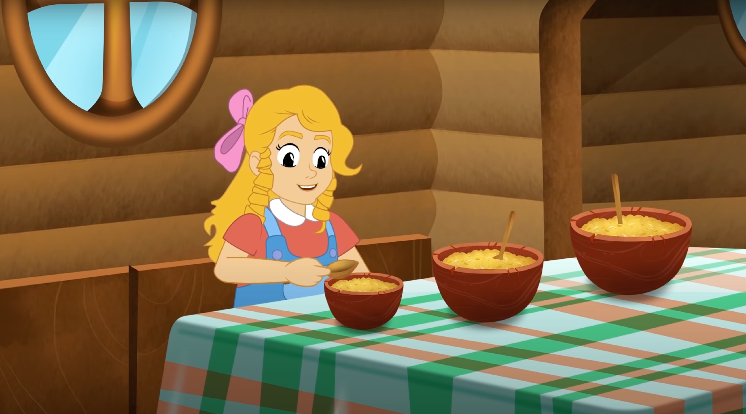
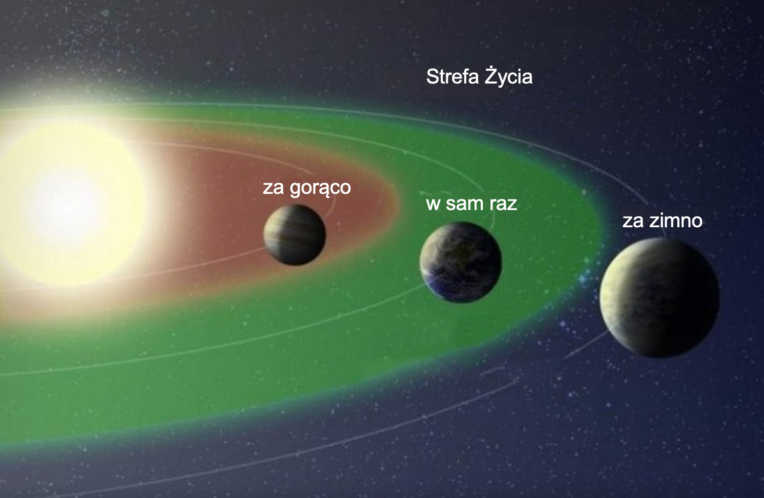
Strefa życia wokół gwiazdy
(ekostrefa, strefa Złotowłosej)
Strefa życia to zakres orbit wokół gwiazdy, w którym powierzchnia planety może utrzymywać wodę w stanie ciekłym.
za gorące
za zimne
w sam raz
złotowłosa i trzy niedźwiadki
https://www.youtube.com/watch?v=6-7OTW56C-w
Za zimno – eksperymenty z ciekłym azotem
Notes:
Za zimno – eksperymenty z ciekłym azotem

Slide 29
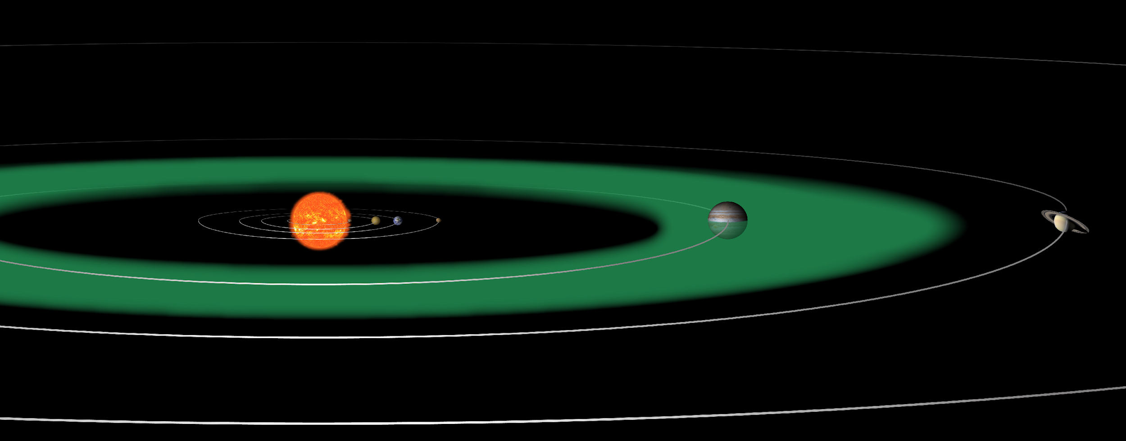
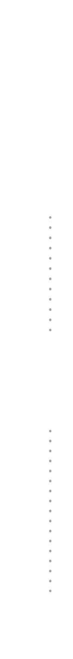







Porównanie wielkości stref życia wokół gwiazd o różnych rozmiarach
Balance for zoom out
Gwiazda dwukrotnie większa od Słońca
Gwiazda dwukrotnie mniejsza od Słońca
Nasze Słońce
Notes:
Habitable Zones Compared to the Size of the Hosting Star -- Audience: 4th Grade and older.
This slide explains and illustrates what the "habitable zone" is, and how it would change if the size of the hosting star is dramatically different.
User's note: Scale of Sun and planets are greatly exaggerated. Depending on its size, a star can be "whiter" or "redder" - as it was approximately reflected in this slide. However, the exact color of each of the three sizes of star in these slides is not accurate; the focus of these slides is to teach about the "Habitable Zone" as the size of the hosting star changes.
Click 1: The Sun moves out and is replaced by a star half the size of the Sun; habitable zone scales accordingly
Click 2: The small star moves out and is replaced by a star twice the size of the Sun; habitable zone scales accordingly

Slide 30

Strefa życia wokół gwiazdy
Położenie strefy życia zależy od jasności gwiazdy.

Slide 31

Strefa życia wokół gwiazdy
Wokół różnych typów gwiazd odkryto planety skaliste, na których może istnieć woda w stanie ciekłym (i być może dogodne warunki do powstania na nich życia podobnego do naszego).
Natężenie światła na planecie względem światła słonecznego na Ziemi

Slide 32



Strefa życia wokół gwiazdy
W naszym układzie planetarnym, oprócz Ziemi tylko Mars znajduje się w strefie życie, ale na jej granicy. Tylko w najniżej położonych obszarach Marsa (poniżej 30% powierzchni planety) ciśnienie atmosferyczne i temperatura są wystarczające, aby woda istniała przez krótkie okresy w postaci płynnej.
W większości Mars to piaszczysta pustynia:
- wycieczka na Marsa z aplikacją AR?

Slide 33

08/06/2018 Życie na Marsie?
http://science.sciencemag.org/content/360/6393/1096.full
Po kilku latach jeżdżenia po kraterze Gale, łazik Curiosity wreszcie odkrył w sposób bezsprzeczny występowanie na Marsie cząsteczek organicznych, m.in. tiofenów. Znalazł je w błotnych osadach sprzed 3 miliardów lat.
Mars jest mniejszy od Ziemi i nieco dalej od Słońca, więc szybciej ostygł i wcześniej zaistniały na nim warunki takie, jak w czasie powstawania na Ziemi pierwszych stromalotytów – piaskowców sklejonych śluzem prymitywnych „glonów” (archeonów).

Slide 36
Nagroda Noble, 2031

Slide 37

Nie tylko odległość
od gwiazdy ma znaczenie dla życia…
Atmosfera i jej ciśnienie
- obecność ciśnienia atmosferycznego (półkule Magdeburskie)
- magiczny balon (powietrze nie ucieka mimo, że otwarty)
- zbyt niskie ciśnienie (woda wyparuje)
- jeżeli mało wody to zamieni się w lód
- zbyt wysokie ciśnienie (implozja puszki)
- zbyt wysokie ciśnienie (stan nadkrytyczny?)
Notes:
- obecność ciśnienia atmosferycznego (półkule Magdeburskie – siłowanie dwóch uczniów)
- zbyt niskie ciśnienie (woda wyparuje)
- jeżeli mało wody to zamieni się w lód
- zbyt wysokie ciśnienie (implozja puszki)
- zbyt wysokie ciśnienie (stan nadkrytyczny?)

Slide 38




Nie tylko odległość od gwiazdy ma znaczenie dla życia…
Atmosfera i ”pozytywny„ efekt cieplarniany
przepływ energii
- promieniowanie podczerwone (kamera termowizyjna)
- czujnik CO2 PASCO (pomiar stężenia w pokoju)

Slide 39


Nie tylko odległość od gwiazdy ma znaczenie dla życia…
Pole magnetyczne planety
- linie pola magnetycznego (opiłki żelaza),
- kompas (tradycyjny i aplikacja)
- pomiar pola magnetycznego Ziemi (smartfon), aplikacja AR
- zakrzywiane cząstek naładowanych w polu magnetycznym (rura Thomsona, plamka oscyloskopu)
- świecenie gazów w niskich ciśnieniach, kula plazmowa, świetlówki,
Notes:
- zakrzywiane cząstek naładowanych w polu magnetycznym (rura Thomsona, plamka oscyloskopu)
- pomiar pola magnetycznego Ziemi (smartfon), aplikacja AR,
- osłona magnetyczna z mu-metal?

Slide 40




Życie przychodzi z gwiazd (?)
synteza He, C, O
synteza He, C, O
mały i ciepły zbiornik wodny
komety
Notes:
Obszar syntezy wodoru w hel przesuwa się coraz bardziej w kierunku krawędzi gwiazy, która powoli puchnie.
Then, the core of helium contracts, supplying enough pressure to fuse two helium nuclei into carbon (obok wodoru najczęściej występujący w gwiazdach pierwiastek).

Slide 42

węgiel + woda + światło = życie

Slide 43

Projekt SETI
(Search for Extraterrestrial Intelligence)
Projekt ten polega na monitorowaniu fal elektromagnetycznych, takich jak radio, światło czy mikrofale, w poszukiwaniu sygnałów sztucznie wytworzonych, pochodzących z przestrzeni kosmicznej, a niebędących dziełem człowieka.
W sierpniu 1977 roku astronom Jerry R. Ehman pracujący przy projekcie SETI na Uniwersytecie Ohio State odkrył niezwykły sygnał radiowy. Sygnał ten trwał zaledwie 72 sekundy i pochodził z obszaru w pobliżu gwiazdy Chi Sagittarii. Ehman był tak zaskoczony, że w marginesie swojego raportu napisał słowo “Wow!” – stąd nazwa.
Był to silny, wąski impuls radiowy o częstotliwości 1420 MHz, która jest charakterystyczną częstotliwością promieniowania emitowaną przez wodór – pierwiastka powszechnie występującego we wszechświecie.
Mimo wielu lat badań, nie udało się zidentyfikować źródła sygnału.

Slide 45

Inhabitant's Space "T”
Gee Yan, Inhabitant's Space "T" (2023), MART Rovereto 2024

Slide 46

Ile jest tych galaktyk?
NASA-HS201427a-HubbleUltraDeepField2014-20140603.jpg
Około 10 milardów w dostępnym nam Wszechświecie
Galaktyki od nas uciekają: im bardziej czerwone (pozornie) tym są dalsze.
Najbardziej czerwone (na tym zdjęciu), są od nas o 13 mld lat świetlnych!

Slide 47


Wiki: „Fingers of God”
(=Galaxy filaments)
Któryś z autorów wikipedii w języku angielskim, kilka lat temu umieścił hasło (i rysunek) „Palce Pana Boga”. Miał ten rysunek ilustrować niezrozumiałe rozmieszczenie galaktyk we Wszechświecie, przypominające rozmazaną pajęczynę. Dziś (2018) hasło Fingers of God przekierowuje pod inny adres.
https://en.wikipedia.org/wiki/Fingers_of_God
https://en.wikipedia.org/wiki/Redshift-space_distortions

Slide 48
Porządek sfer niebieskich
Odnaleźliśmy zatem w tym porządku zadziwiający ład świata i ustalony, zharmonizowany związek między ruchem a wielkością sfer, jakiego w inny sposób odkryć niepodobna.
Bo o tym, że nawet od najwyższej z planet, to jest od Saturna, jest jeszcze ogromnie daleko do sfery gwiazd stałych, przekonują nas ich migoczące światła. Tą cechą najbardziej się one odróżniają od planet i ona też – jak być powinno – stanowi największą różnicę pomiędzy ciałami poruszającymi się a nieruchomymi.
Tak zaprawdę jest to boskie arcydzieło Istoty Najlepszej i Największej! (s.23)

Slide 49

Granice Wszechświata?
„Ziemia, jakkolwiek wielką nie byłaby bryłą, niczym jest w porównaniu z resztą
Wszechświata, którego granic nie znamy, a być może w ogóle znać nie możemy”
Mikołaj Kopernik, O obrotach ciał niebieskich {tytuł i cytat nieco zmienione [GK]}

